Slide 1


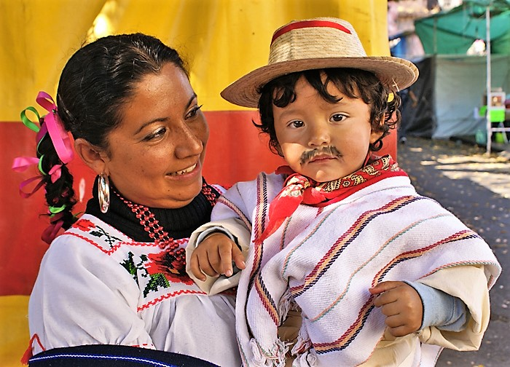


Esto es
COLIMA

Slide 2
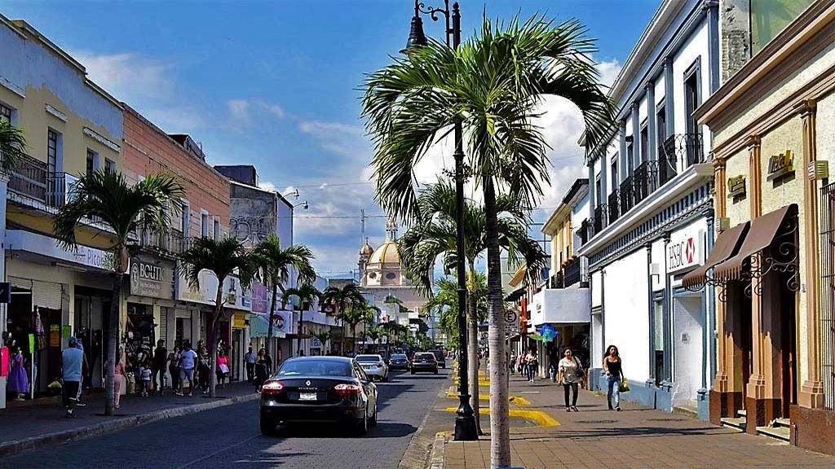
En la ciudad de Colima

Slide 3
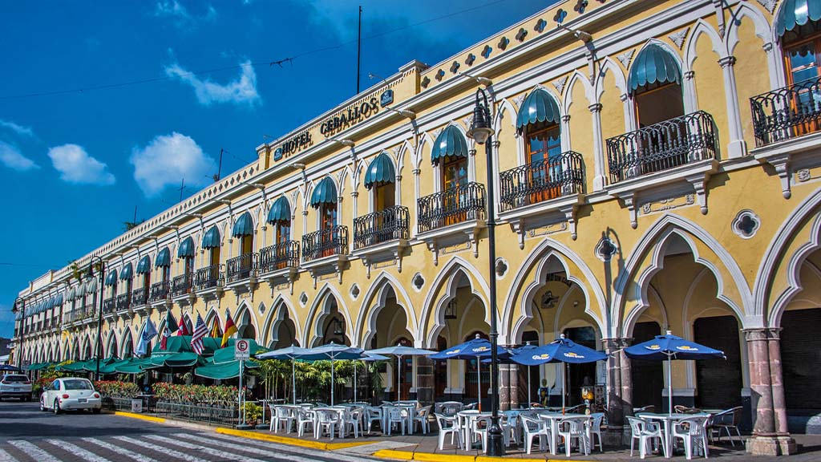
Hotel Ceballos, Colima
Photography © Ted

Slide 4
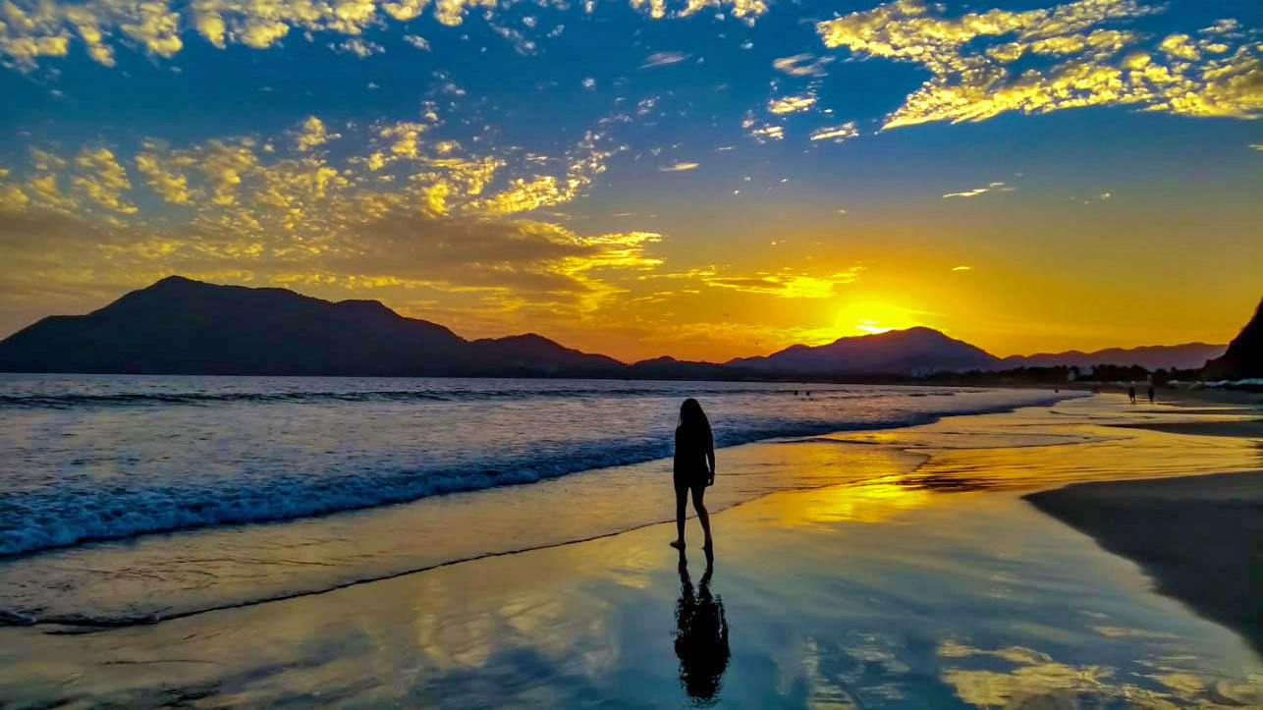
Chica en la playa
Photography © 2018 por Luis Javier Diaz en 500px

Slide 5
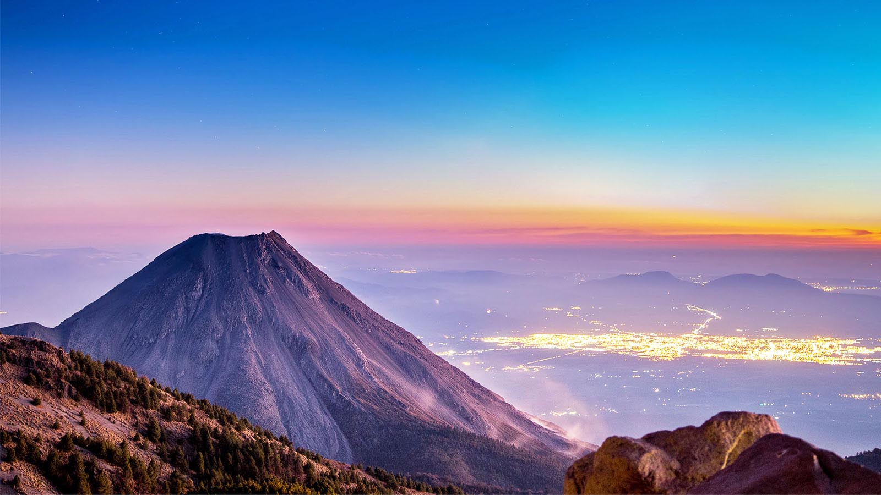
La ciudad de un Volcán llamado Colima
Photography © 2017 por Christian Villicaña

Slide 6
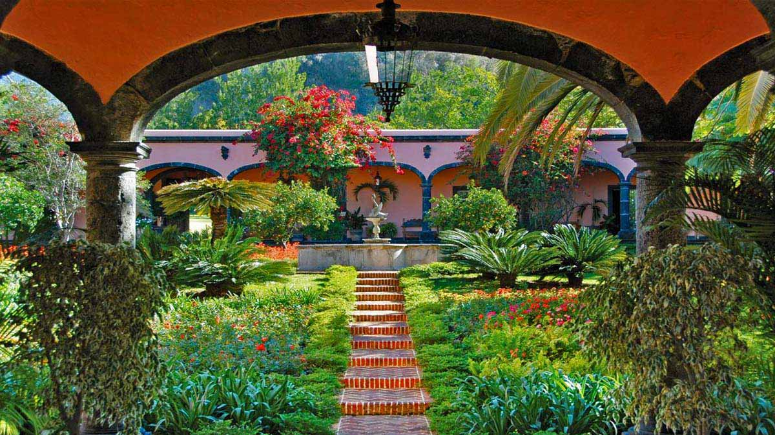
En la tranquilidad del jardín

Slide 7
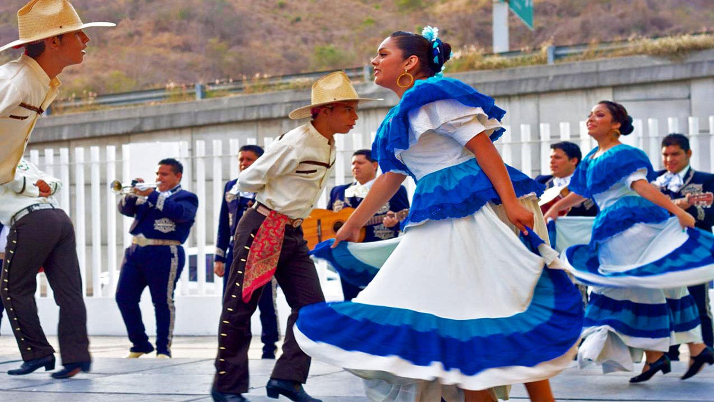
Danzas de trajes vistosos y coloridos
Photography © 2014 por Mario Alberto Chávez Cárdenas en 500px

Slide 8
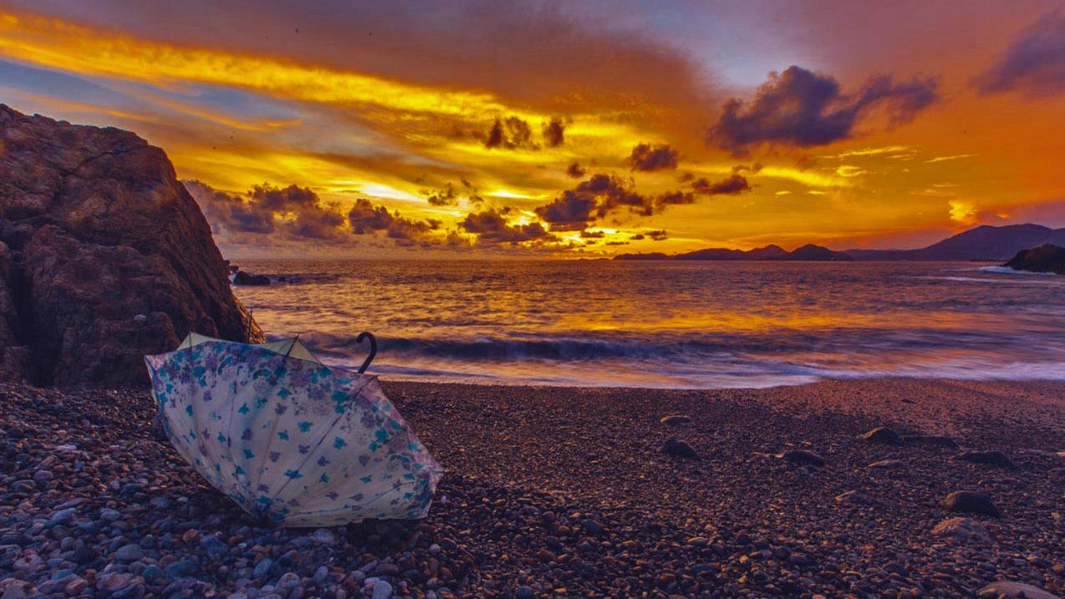
Un paraguas frente al mar
Photography © 2015 por Rafael Anguiano en 500px

Slide 9
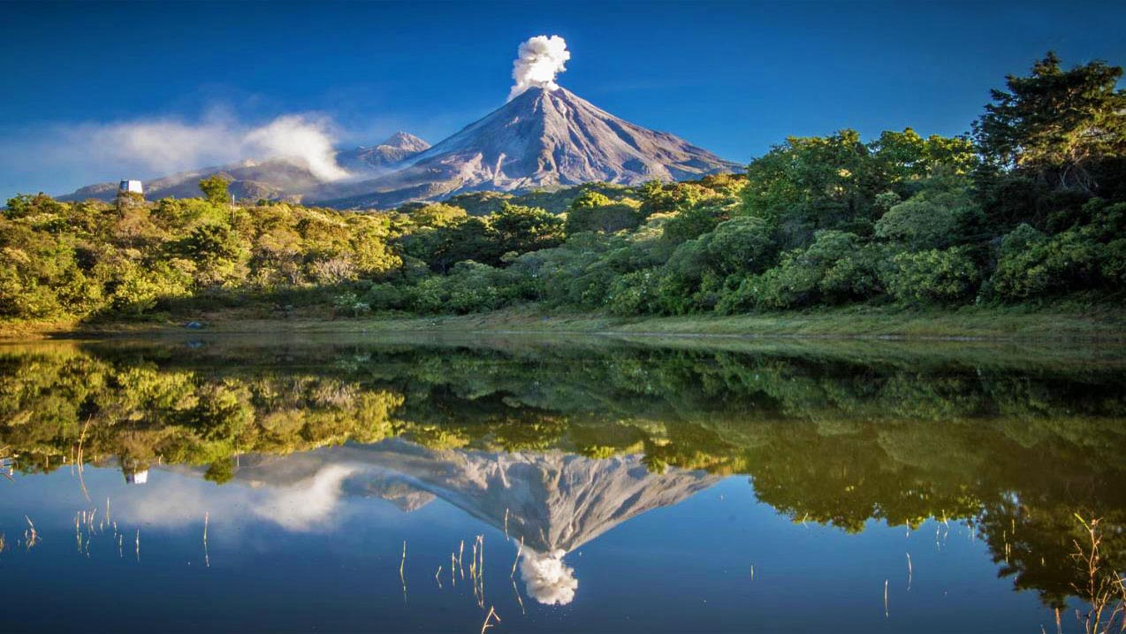
Espejo mágico - vista desde la laguna de Carrizalillos
Photography © 2016 por Benji Cárdenas Ortega en 500px

Slide 10
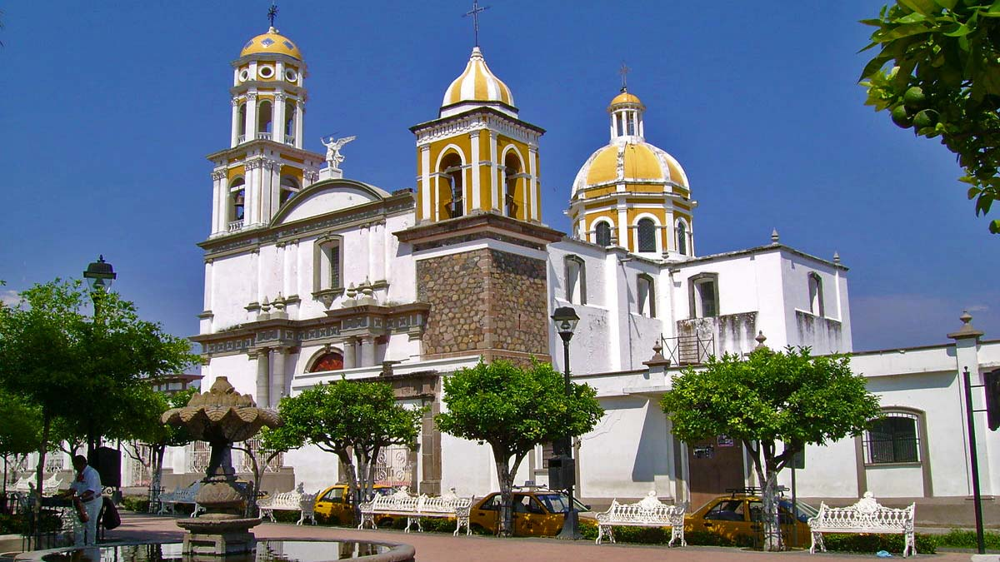
La Parroquia de San Miguel Arcángel, Comala
Photography © Tatehuari

Slide 11
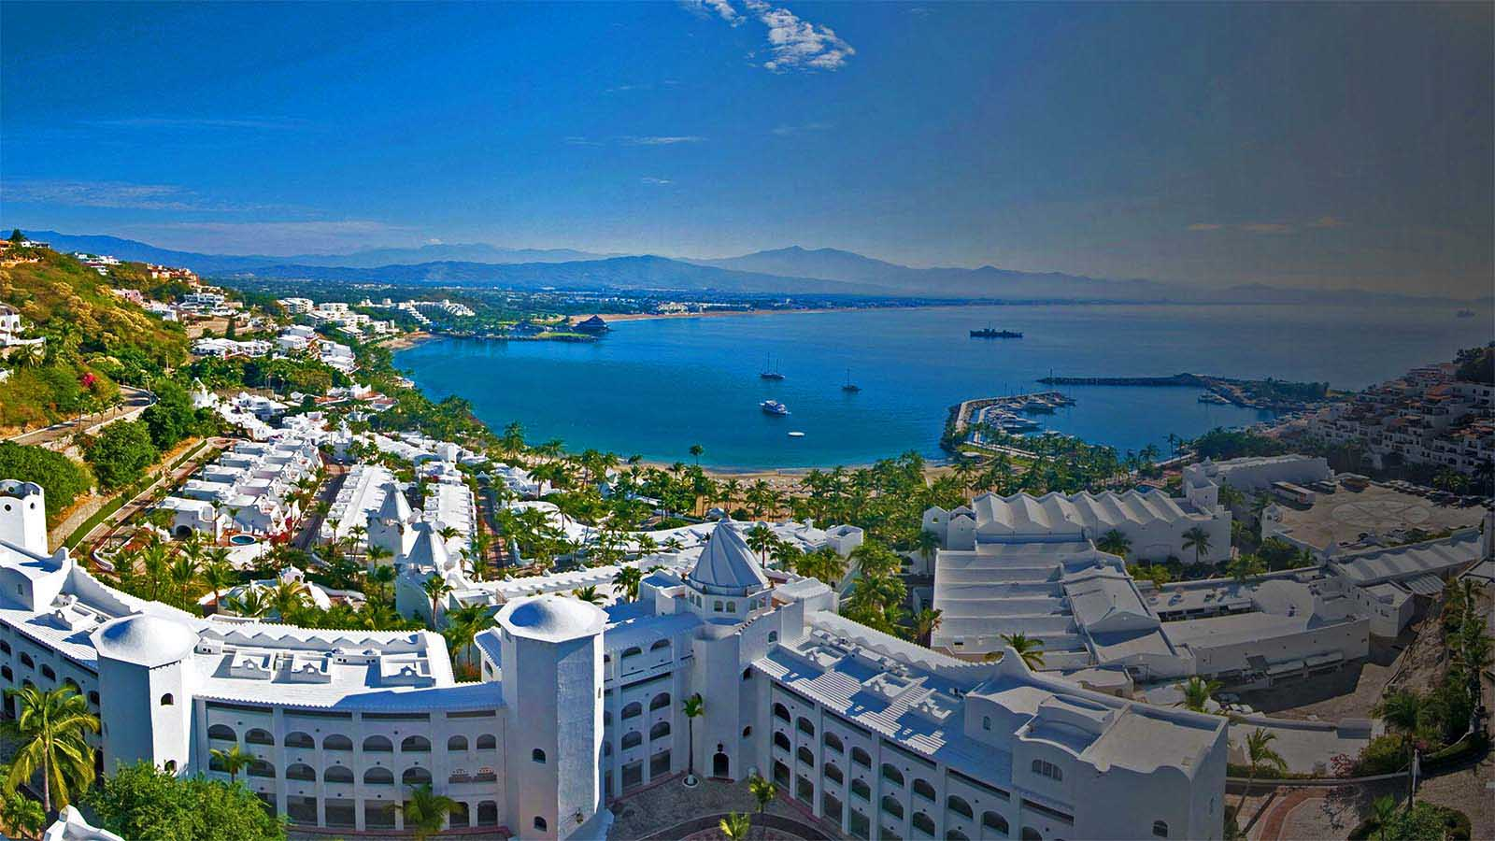
Hotel Las Hadas, Manzanillo, Colima

Slide 12
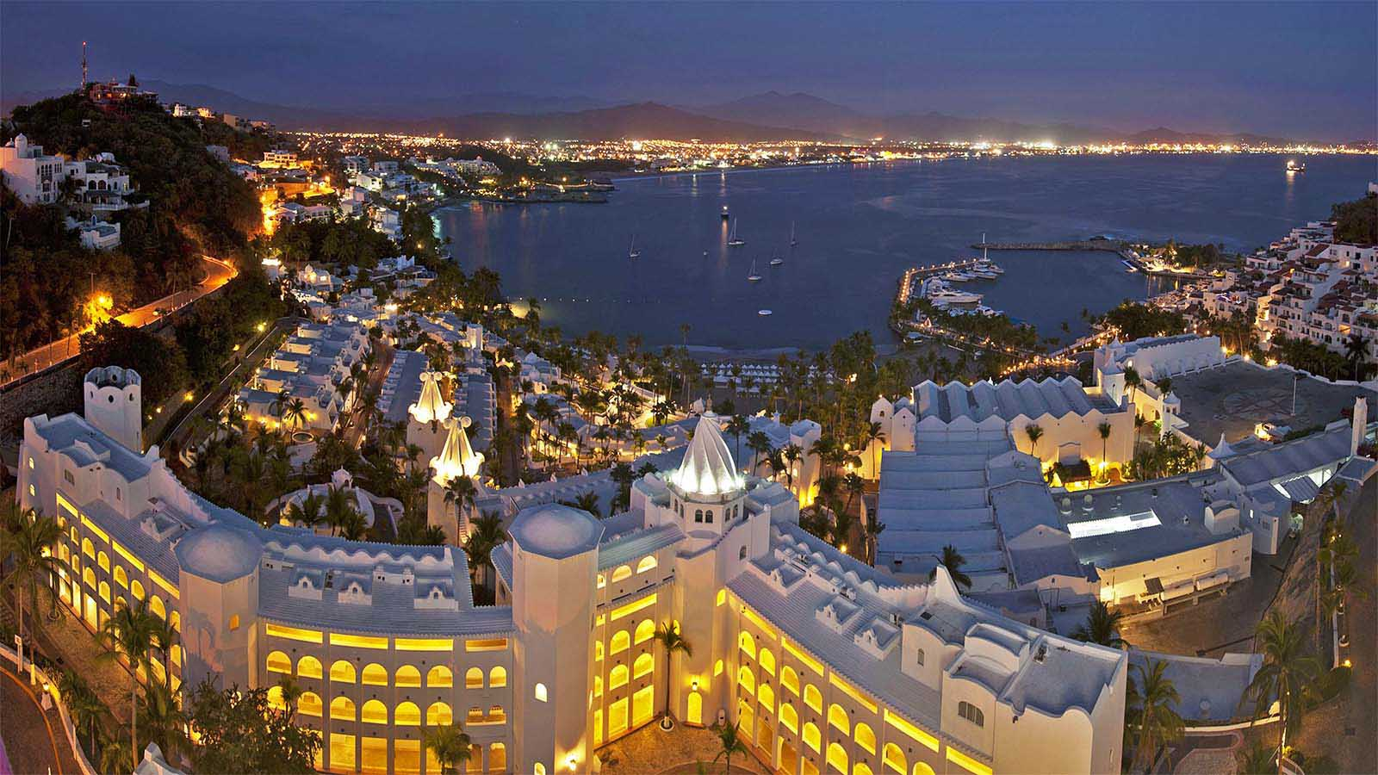
Hotel Las Hadas, Manzanillo, Colima

Slide 13
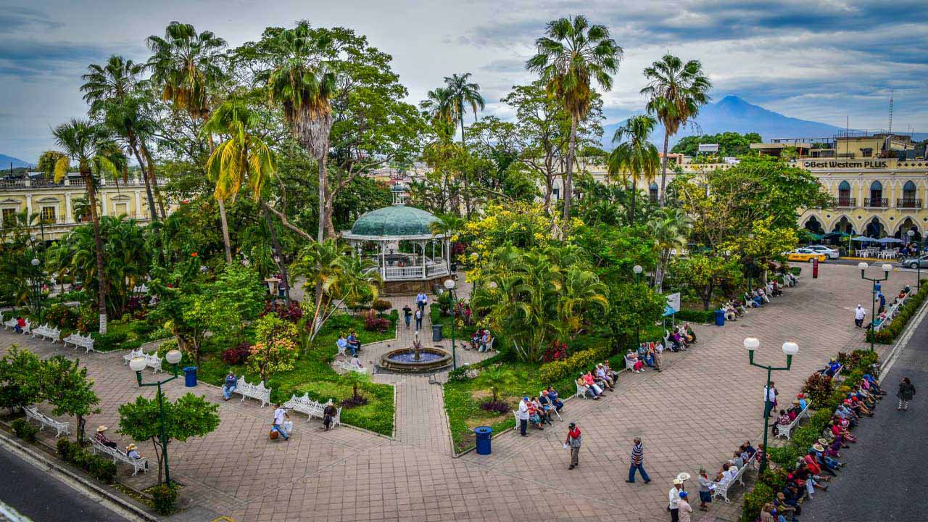
Jardin Torres Quintero, Colima

Slide 14
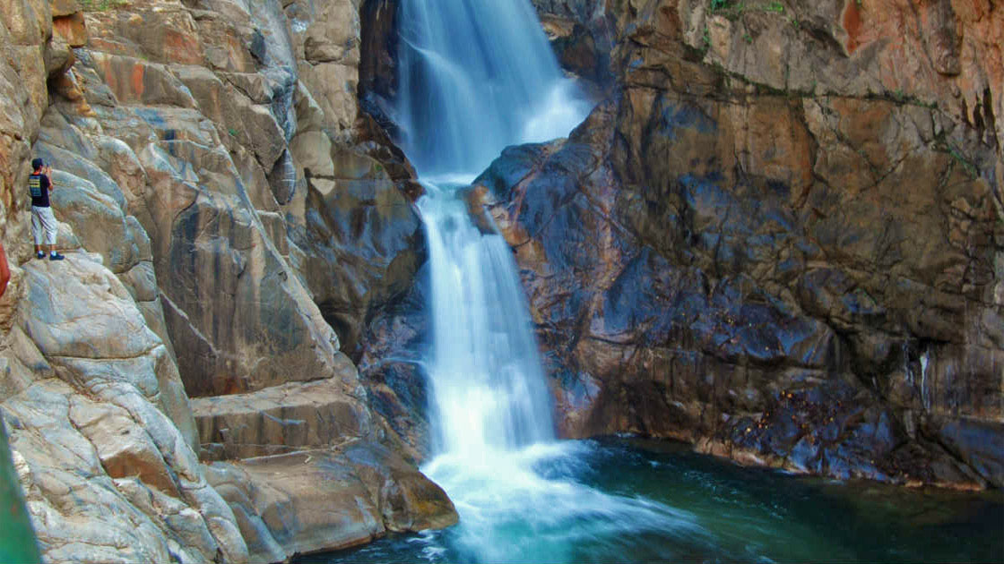
¡Un escondite llamado El Salto!, Minatitlán, Colima

Slide 15
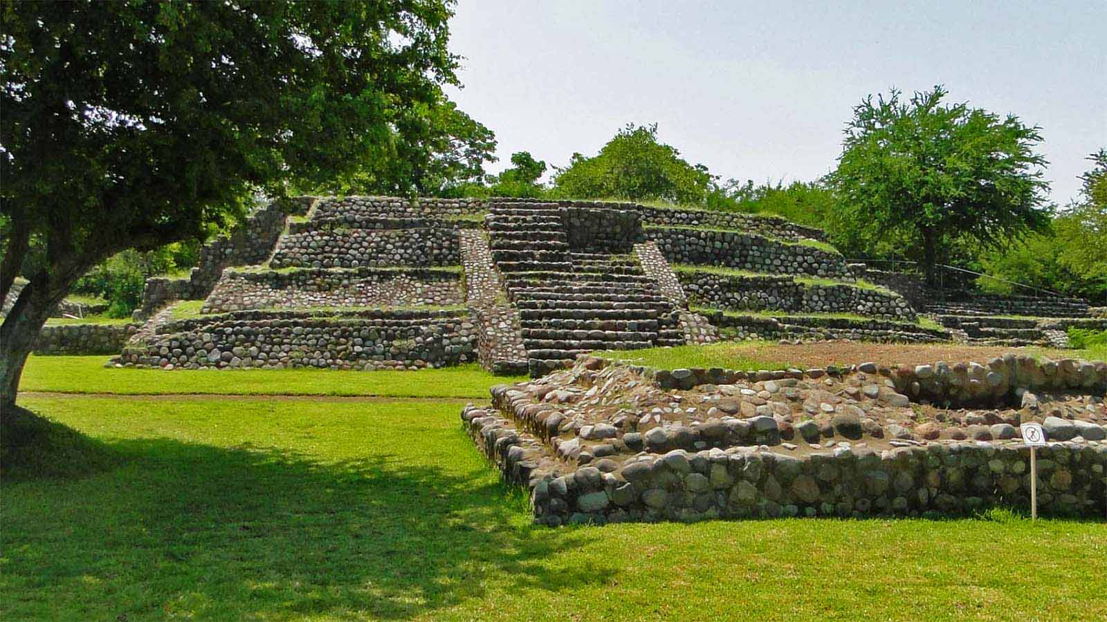
La Campana

Slide 16
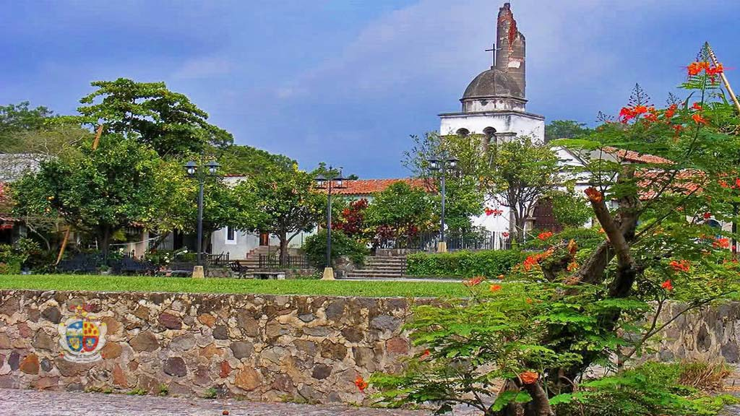
Comala, Colima

Slide 17
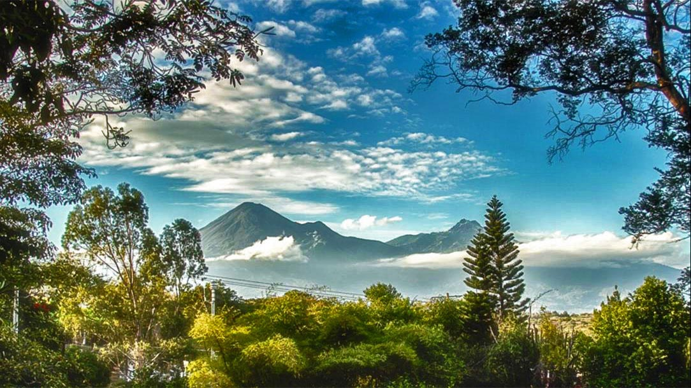
Volcán Nevado de Colima
Photography © 2012 por Pablo Garibay

Slide 18
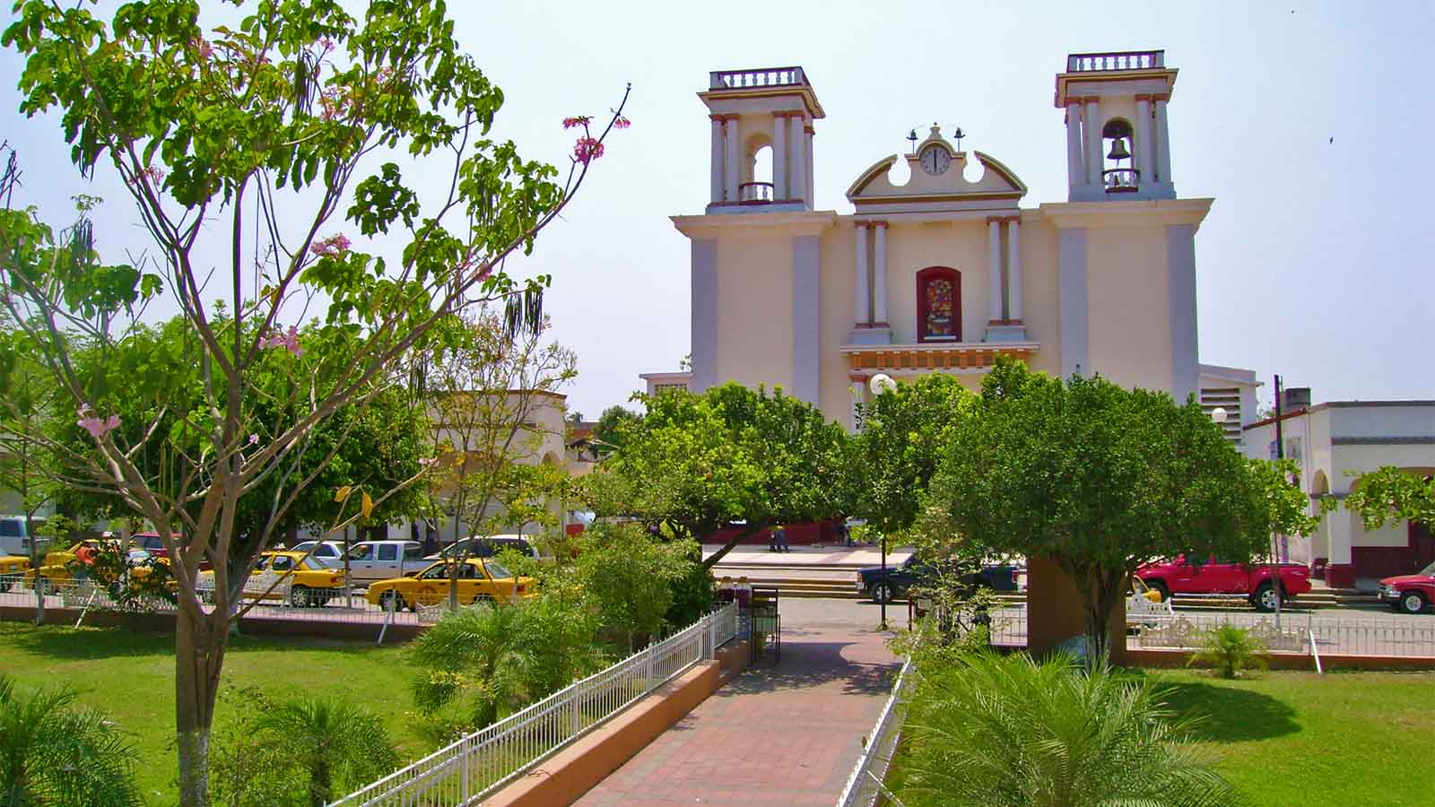
Iglesia de Coquimatlán
Photography © Yaomautzin Ohtokani Olvera Lara

Slide 19
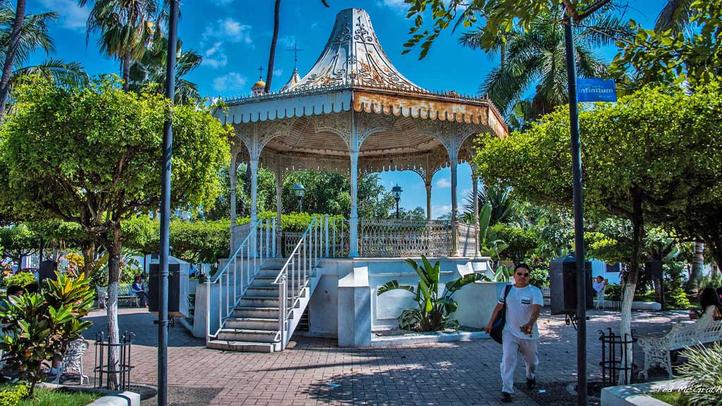
Plaza Principal Gazebo, Comala
Photography © Ted

Slide 20
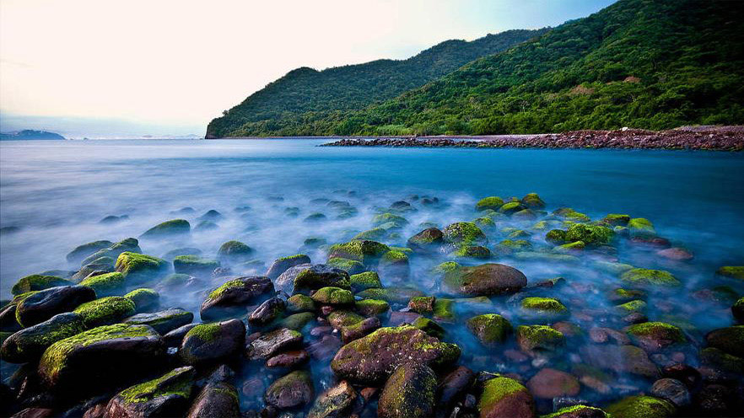
Fusion de elementos en la playa de Manzanillo
Photography © 2012 por feudal89 en 500px

Slide 21
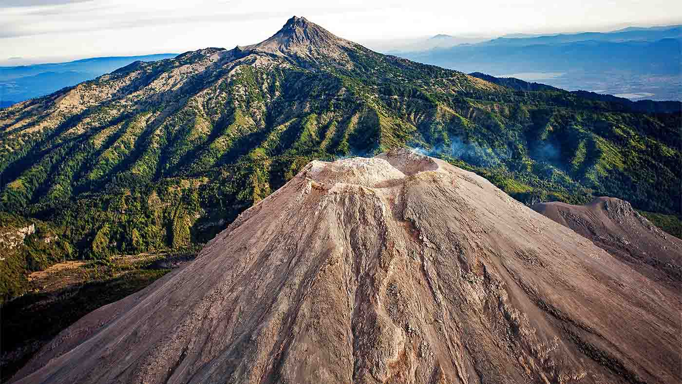
Paisaje de los volcanes, Colima
Photography © Sergio Tapiro Velasco

Slide 22
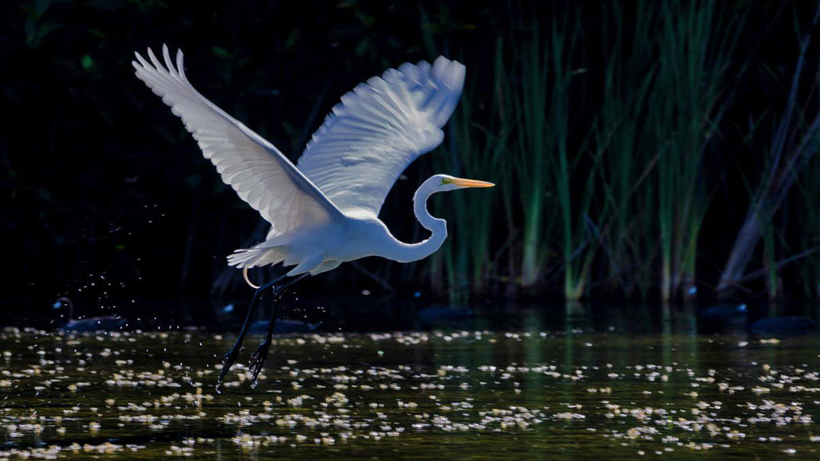
Tiempo de volar
Photography © 2015 por Michael Ware en 500px

Slide 23
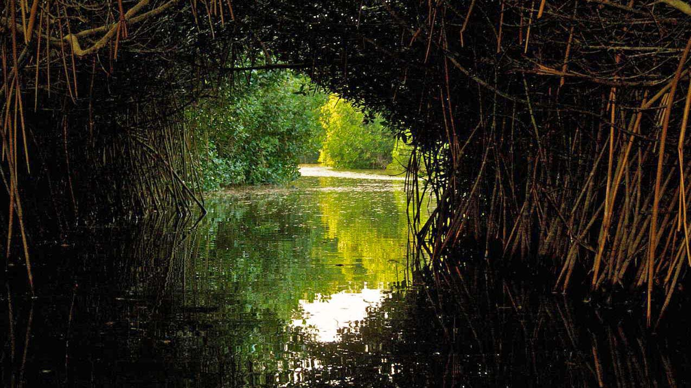
Pantano Cuyutlán
Photography © 2013 por Mario Alberto Chávez Cárdenas en 500px

Slide 24
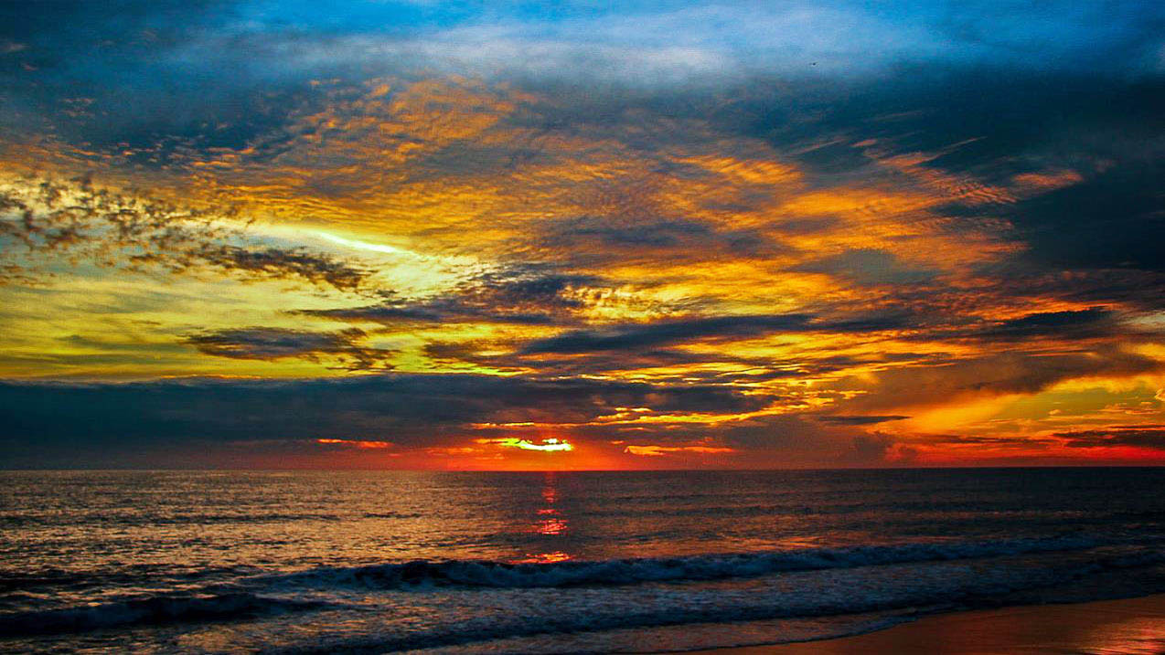
Hermoso atardecer en Armería
Photography © 2016 por Thom Alva en 500px

Slide 25
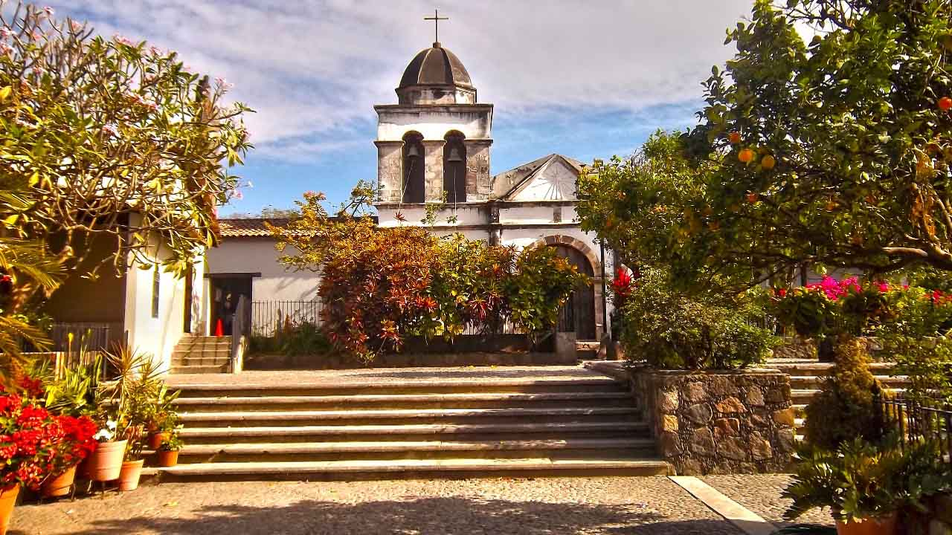
Plaza de Nogueras, Municipio de Comala, Colima

Slide 26
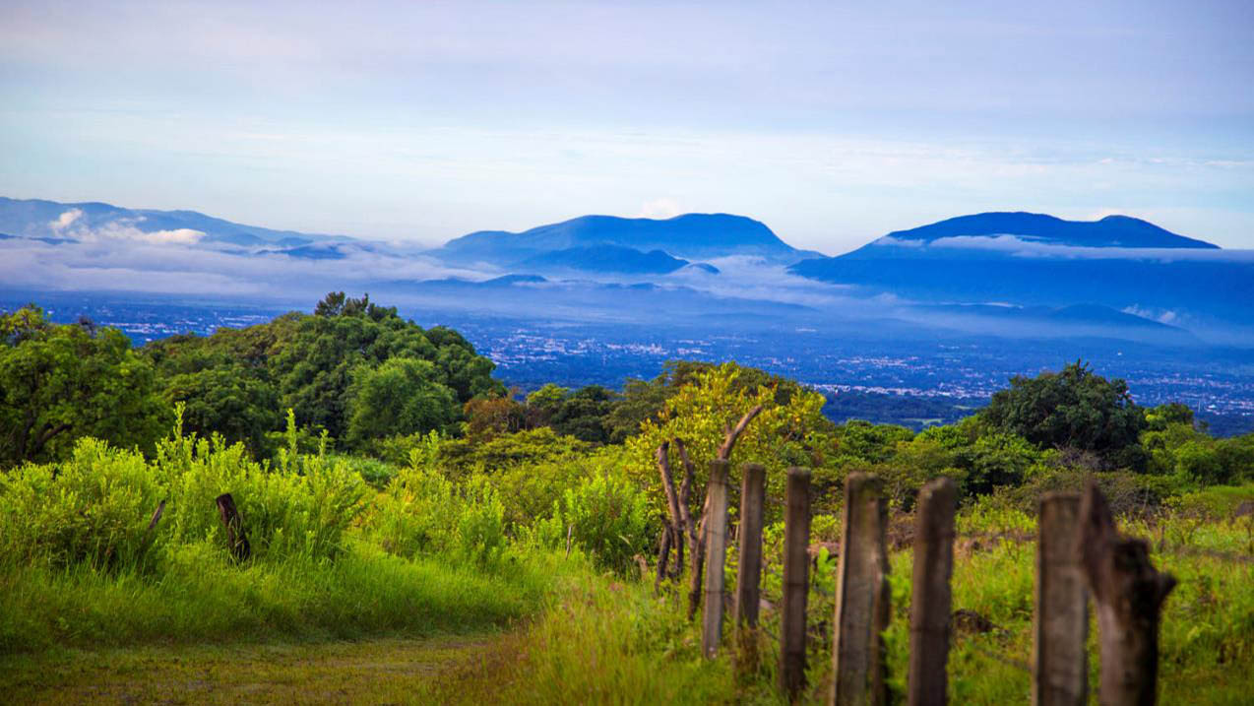
Una caminata matutina por los paisajes verdes de Comala, Colima

Slide 27
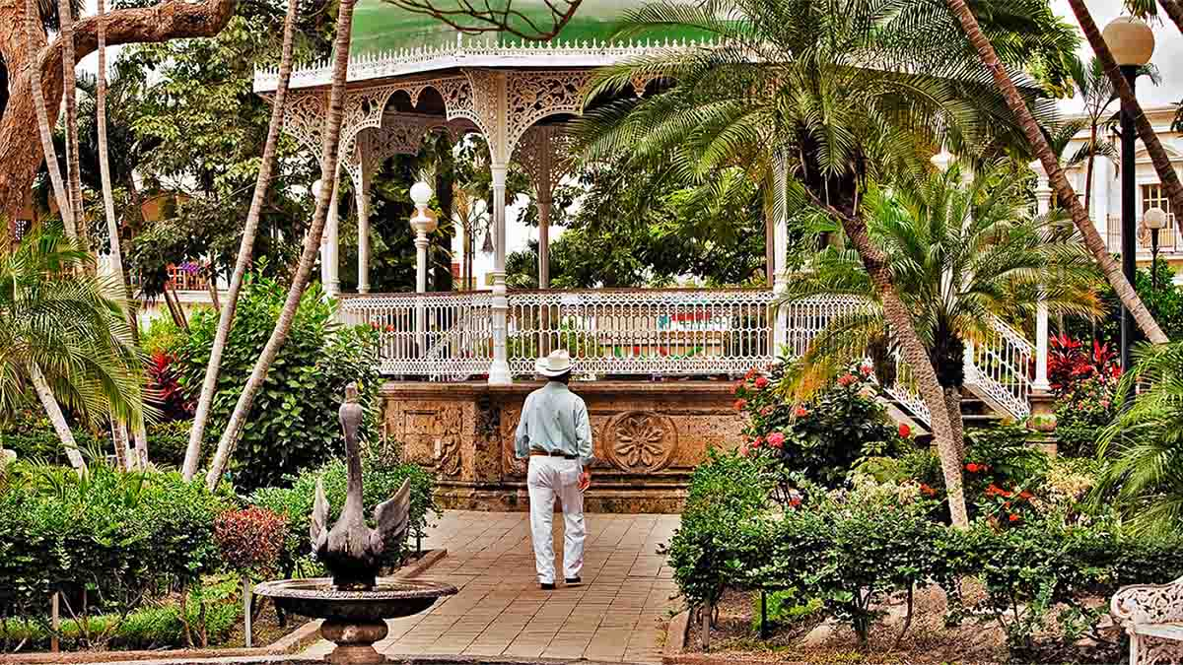
Jardin Torres Quintero, Colima

Slide 28
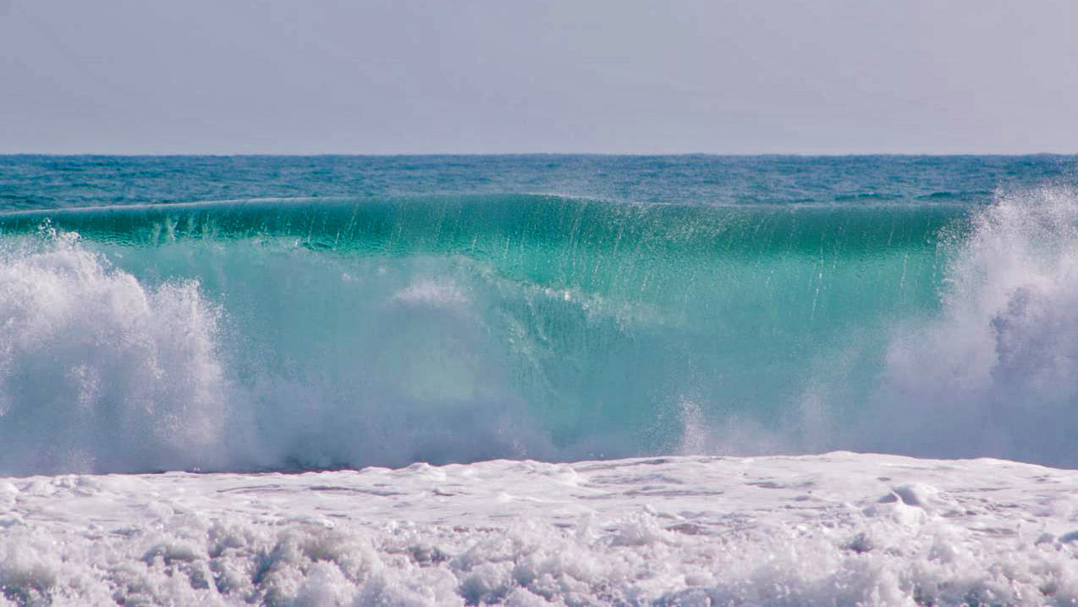
En Cuyutlán se cuenta que en 1932 se formó una gran Ola verde de unos 20 metros de altura que destruyó todo a su paso.
La Ola Verde en Cuyutlán
Photography © 2016 por Mario Alberto Chávez Cárdenas en 500px

Slide 29
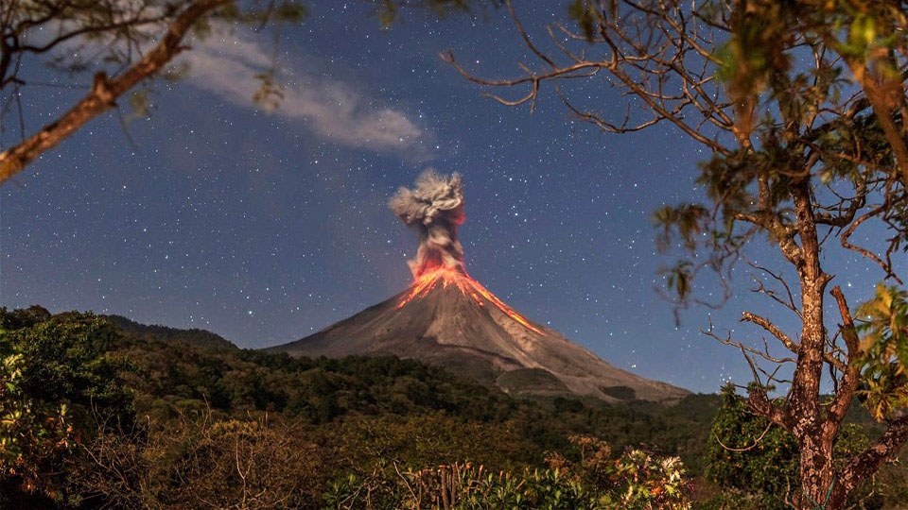
Volcán de Colima en erupción
Photography © 2016 por César Cantú en 500px

Slide 30
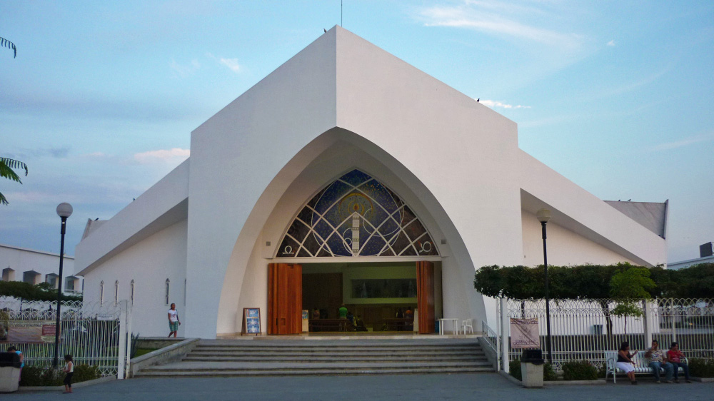
Nuevo templo de Santo Santiago, Tecomán

Slide 31
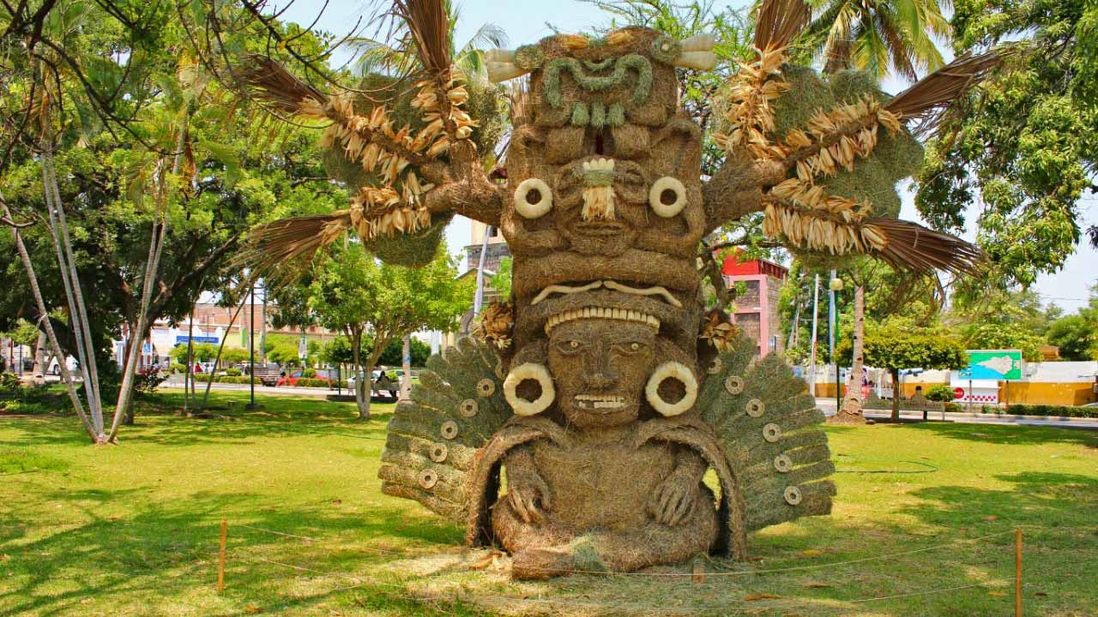
Gigantescas esculturas de paja, Jardín Núñez, Colima

Slide 32
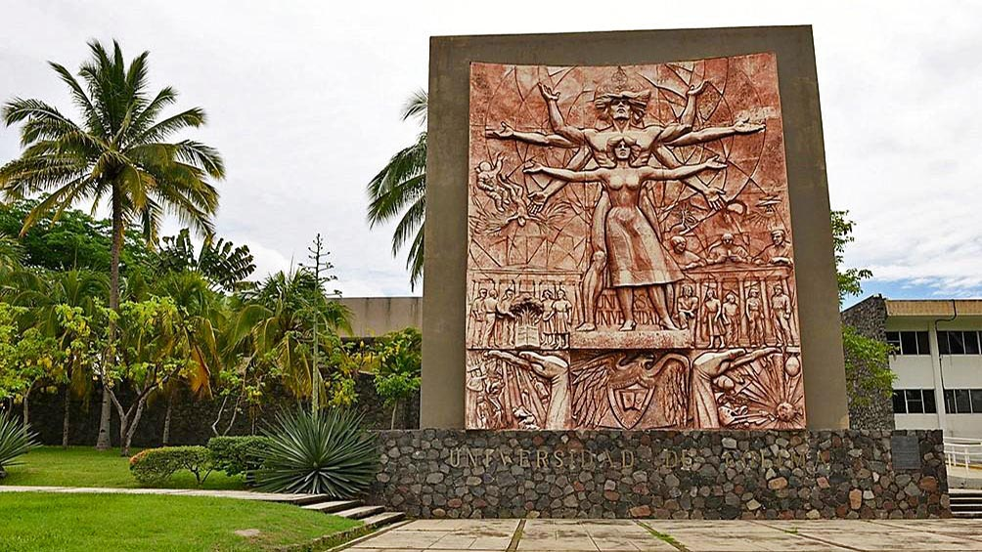
Mural “Universo Universidad”, Universidad de Colima

Slide 33
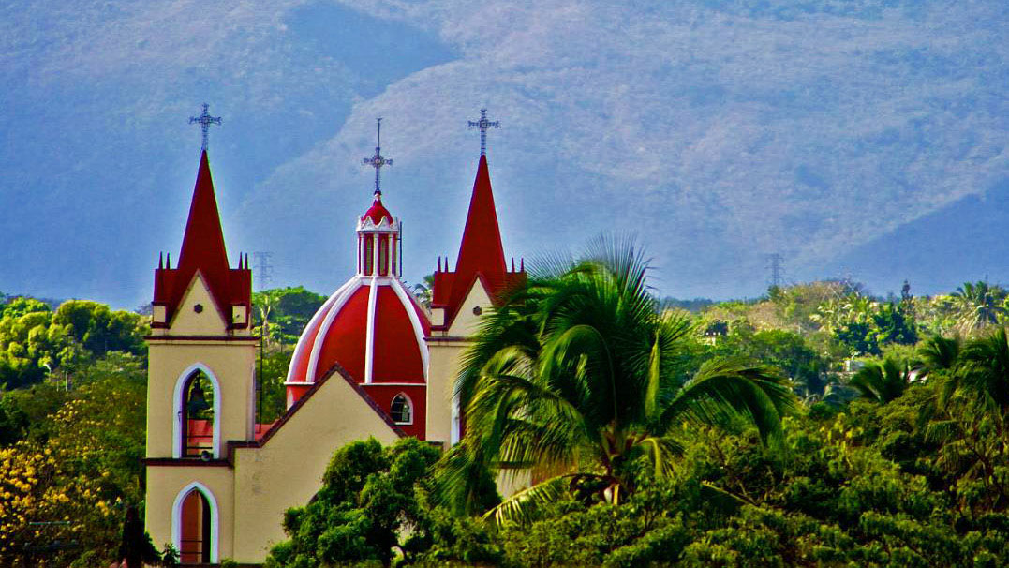
Iglesia en la sierra
Photography © 2013 por Mario Alberto Chávez Cárdenas en 500px

Slide 34
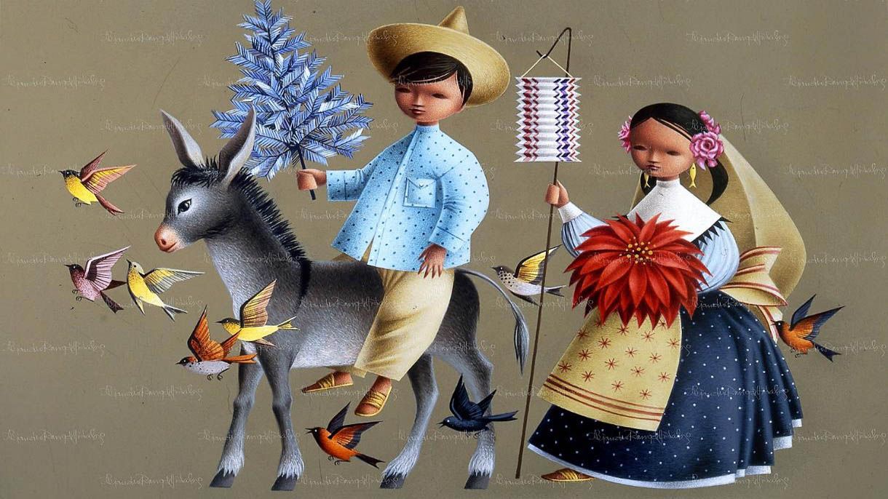
Pastor y pastora con burro, Coleccion navidena
Photography © 2018 por Alejandro Rangel Hidalgo (artista mexicano pintor colimense)

Slide 35
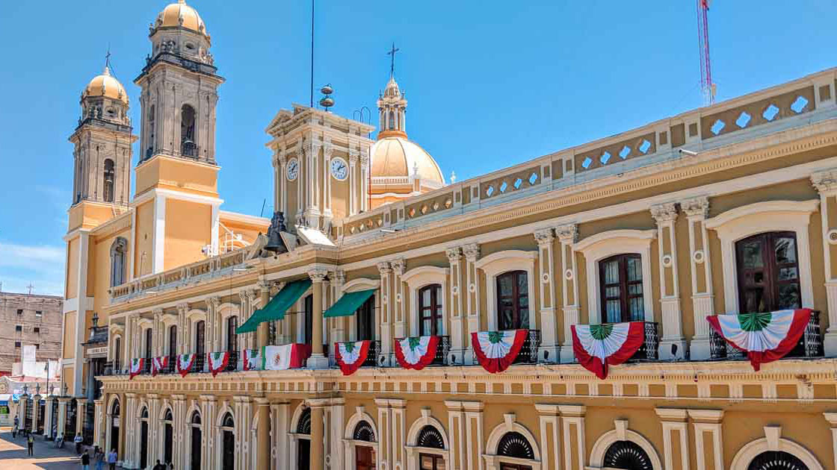
Palacio de Gobierno, Colima

Slide 36
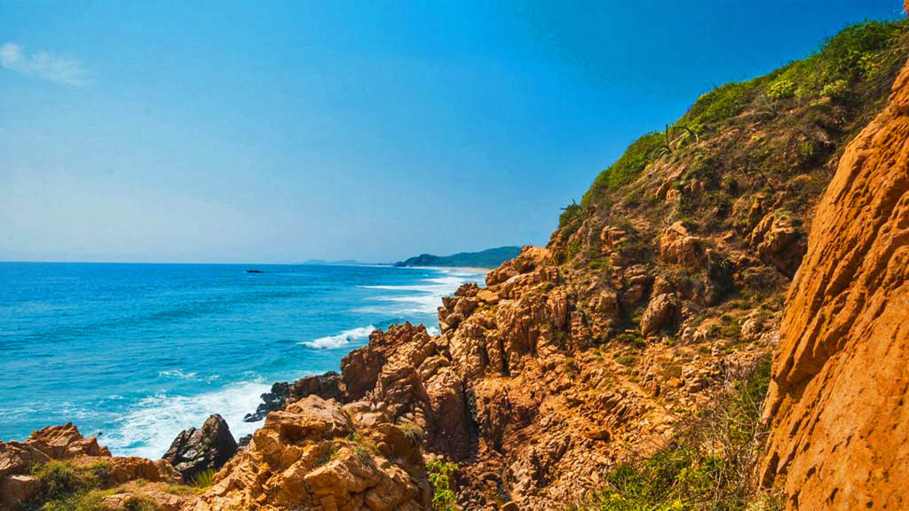
Playa Peña Blanca en Manzanillo, Colima
Photography © 2015 por Rafael Anguiano en 500px

Slide 37
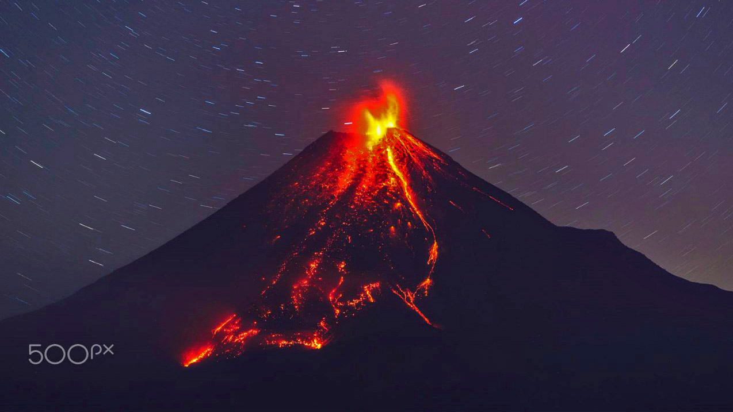
Explosión pequeña en el Volcán de Colima en México
Photography © 2018 por Raúl Arámbula en 500px

Slide 38
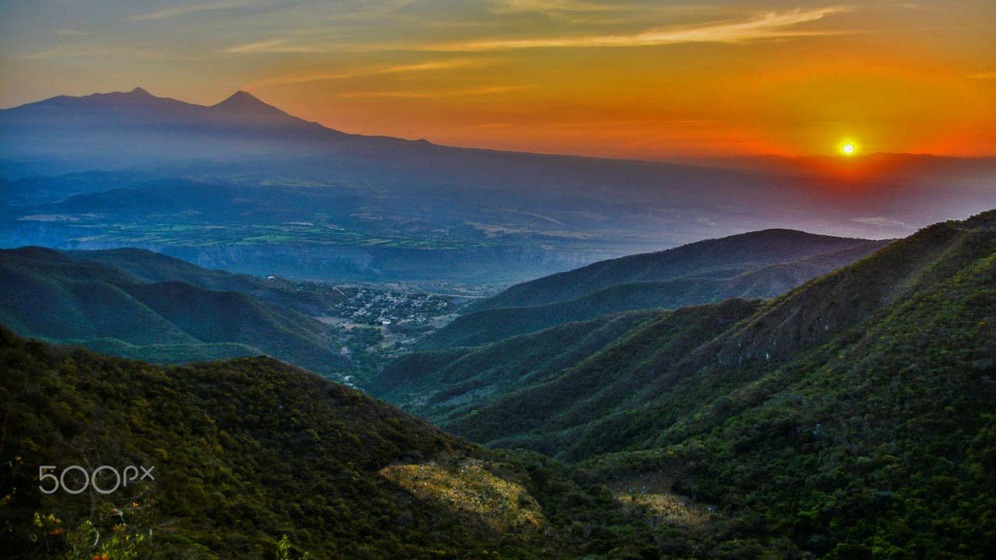
Amanecer en el Volcán de Colima en la cordillera del Cerro Grande
Photography © 2018 por Raúl Arámbula en 500px

Slide 39
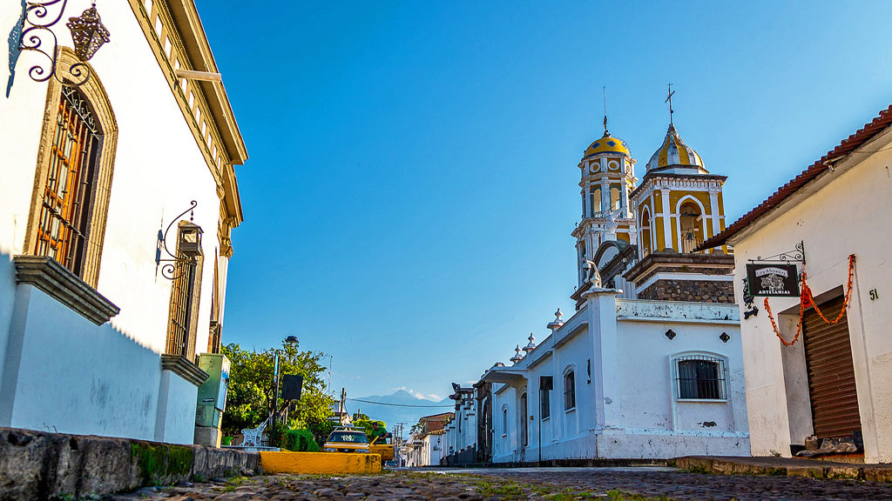
Comala - pueblo mágico, Colima
Photography © Christian Villicaña

Slide 40
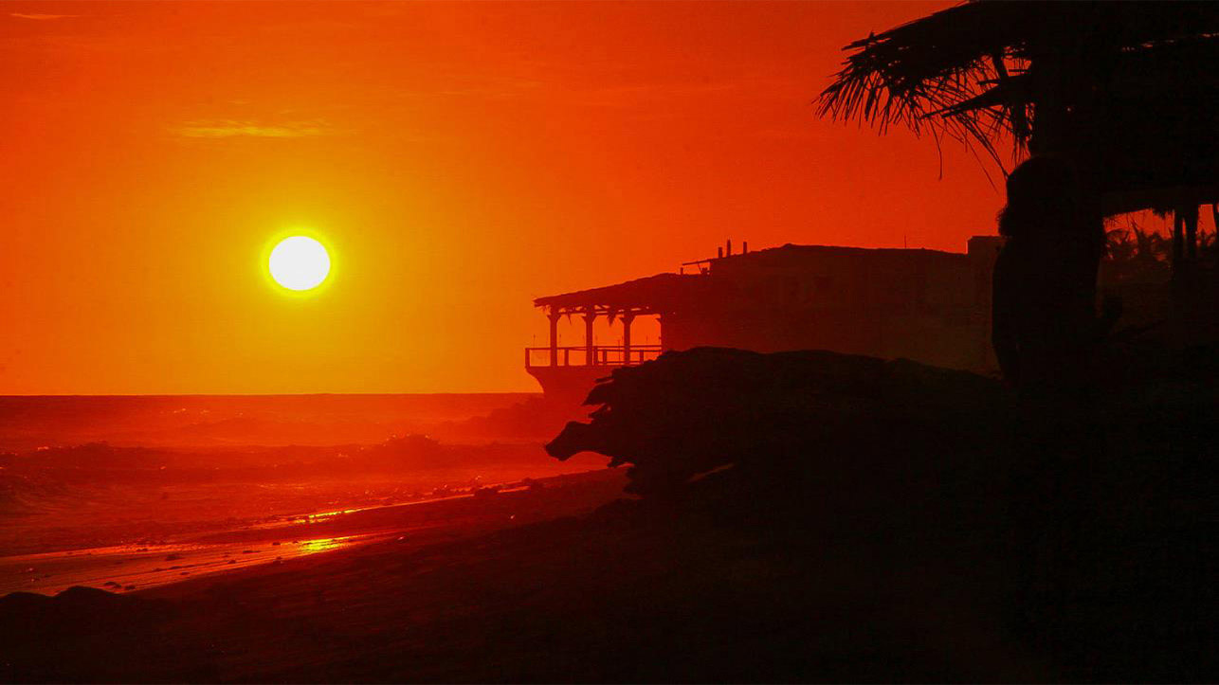
Atardecer en Tecoman
Photography © 2016 por Thom Alva en 500px

Slide 41
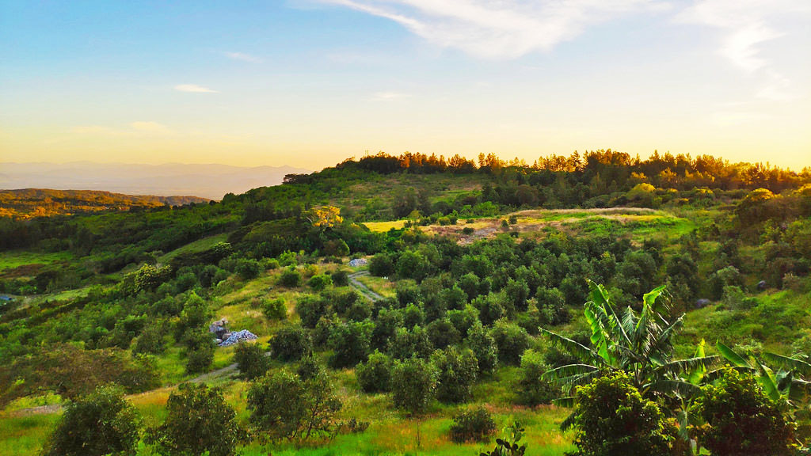
Paisaje alrededor de Colima
Photography © crip1655to

Slide 42
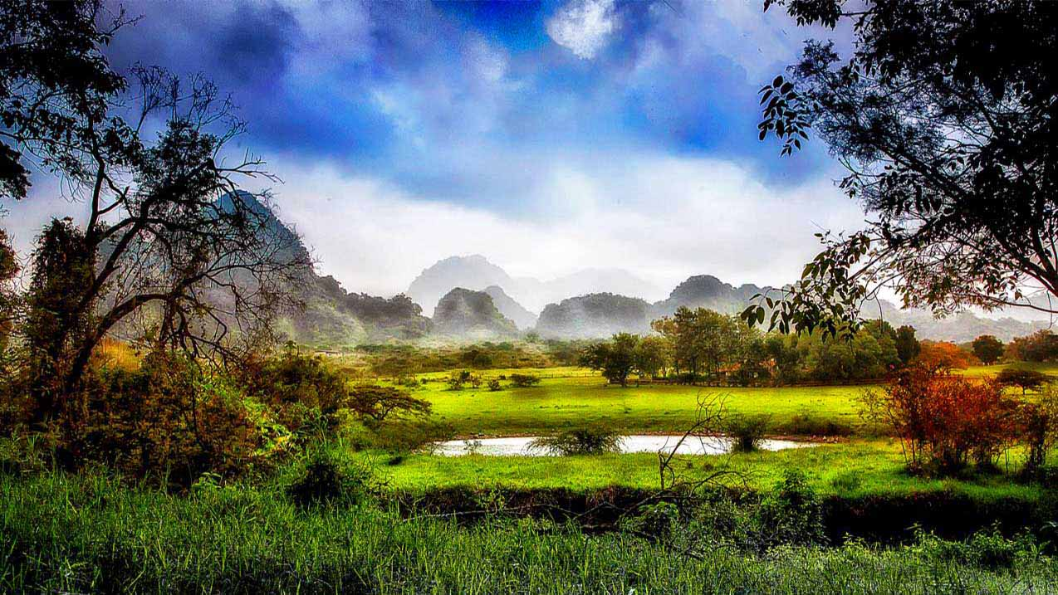
Después de las lluvias en Hacienda de San Antonio, Colima
Photography © 2018 por Gabriel Meyer en 500px

Slide 43
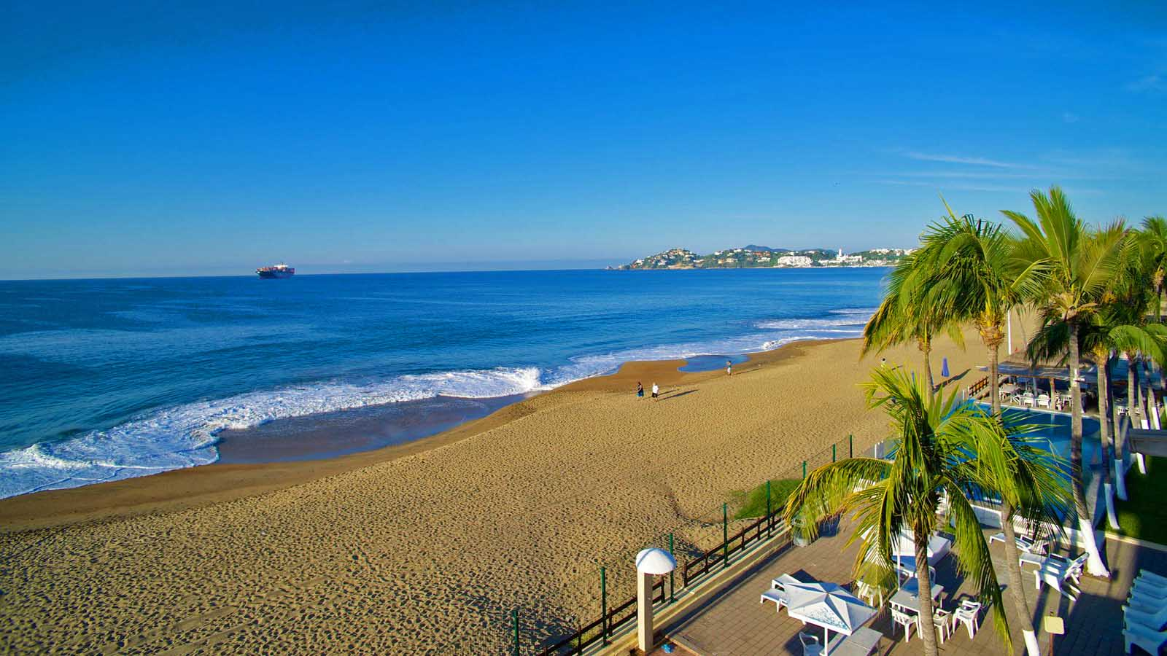
Playas de Manzanillo, Colima

Slide 44
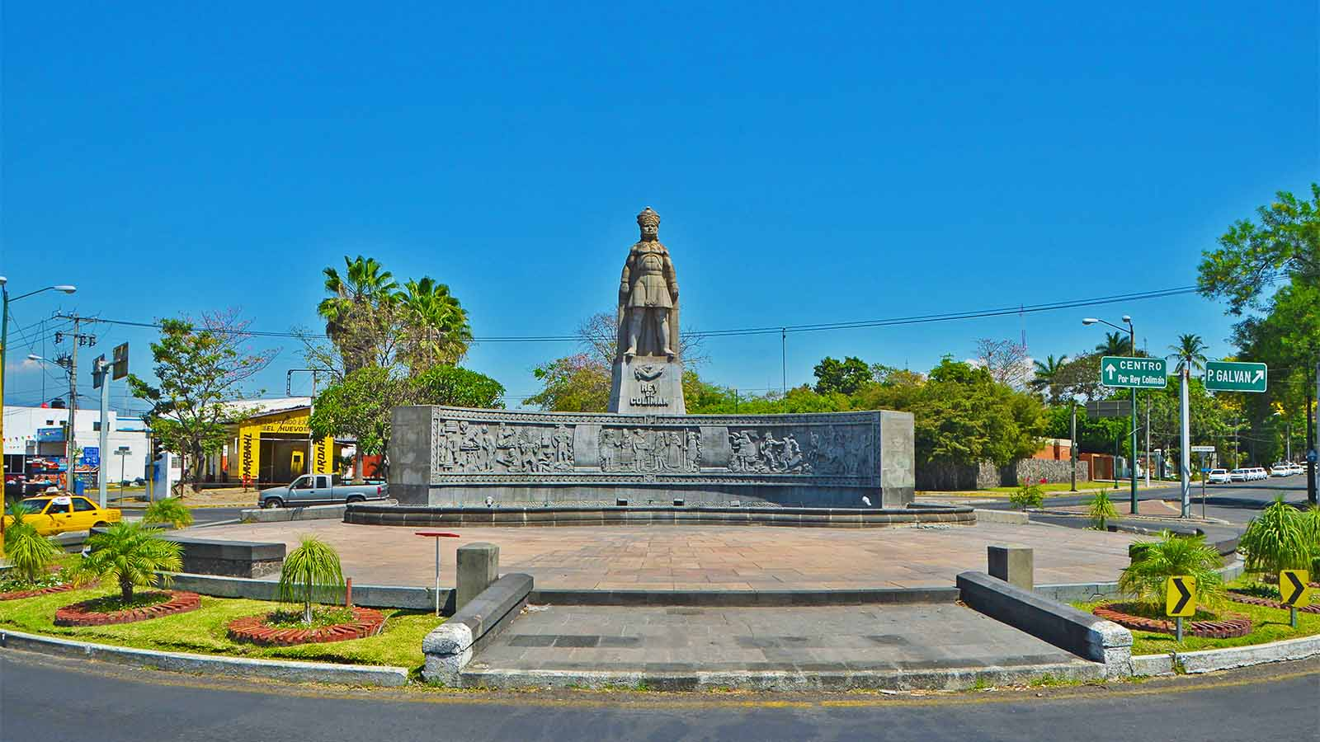
Monumento Rey de Coliman, Colima

Slide 45



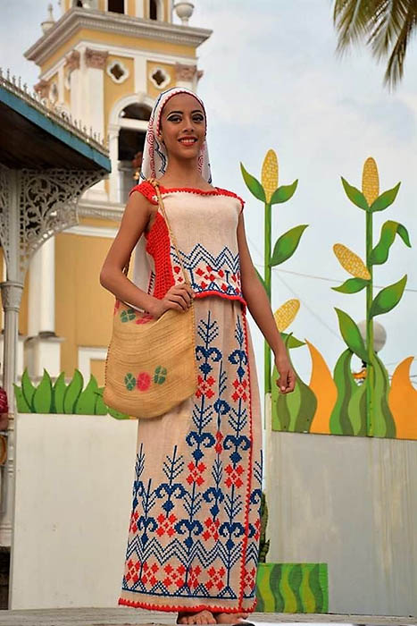
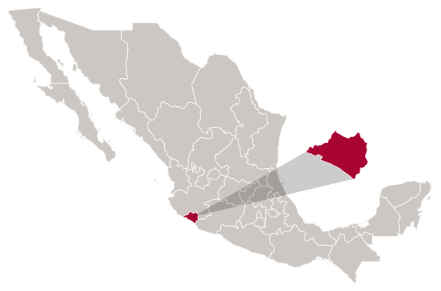



Feliz día
19 de febrero de 2020
Edición y compilación : Eduardo Gutiérrez y Castro
(lalo2gu@gmail.com)
Cooperacion tecnica : Steve Rumpler (Eslovaquia)
(pista2011@gmail.com)
Música : Mariachi Vargas de Tecalitlán
Camino Real de Colima
Imágenes
de la Web
Colima
E
G
Lalo

